Slide 1
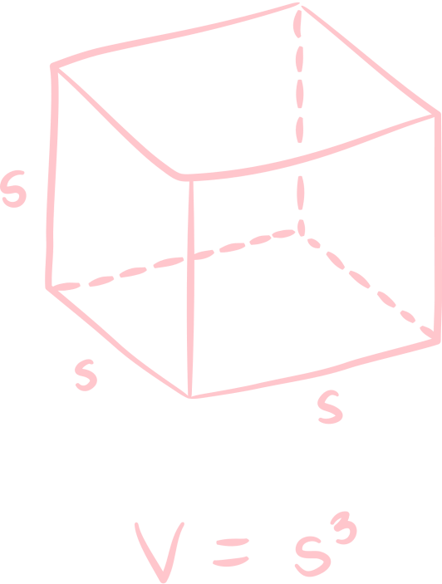
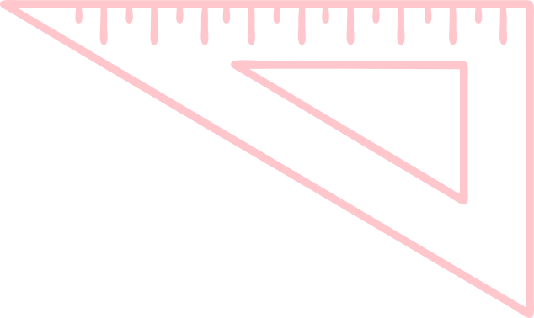
CHÀO MỪNG CÁC EM
ĐẾN VỚI TIẾT HỌC
HÔM NAY!

Slide 2
CHƯƠNG 7. ĐỊNH LÍ THALÈS
BÀI TẬP CUỐI CHƯƠNG 7

Slide 3
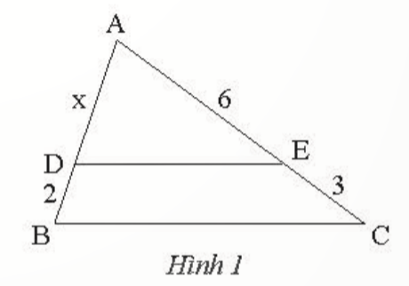
BÀI TẬP TRẮC NGHIỆM
1. Cho tam giác ABC, biết DE // BC và AE = 6 cm, EC = 3 cm, DB = 2 cm (Hình 1). Độ dài đoạn thẳng AD là
A. 4 cm
B. 3 cm
C. 5 cm
D. 3,5 cm
Notes:
GV chọn đáp án đúng bằng cách bấm vào từng ô đáp án

Slide 4
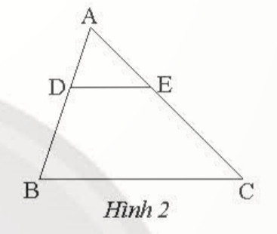
BÀI TẬP TRẮC NGHIỆM
2. Cho tam giác ABC, biết DE // BC (Hình 2). Trong các khẳng định sau, khẳng định nào sai?
A. $\frac{AD}{DB}=\frac{AE}{EC}$
B. $\frac{AD}{AB}=\frac{AE}{AC}$
C. $\frac{AE}{AC}=\frac{DE}{BC}$
D. $\frac{DB}{AB}=\frac{DE}{BC}$
Notes:
GV chọn đáp án đúng bằng cách bấm vào từng ô đáp án

Slide 5
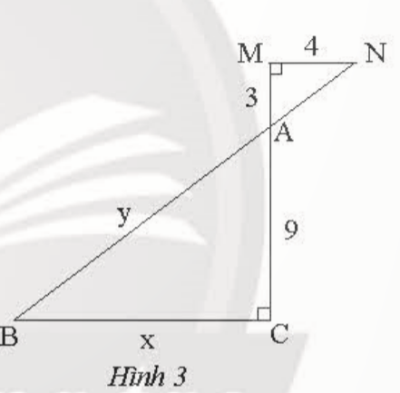
BÀI TẬP TRẮC NGHIỆM
3. Cho Hình 3, biết AM = 3 cm, MN = 4 cm, AC = 9 cm. Giá trị của biếu thức x – y là
A. 4
B. -3
C. 3
D. -4
Notes:
GV chọn đáp án đúng bằng cách bấm vào từng ô đáp án

Slide 6
BÀI TẬP TRẮC NGHIỆM
4. Cho tam giác MNP có MD là tia phân giác của góc M (D $∈$ NP). Trong các khẳng định sau, khẳng định nào đúng?
A. $\frac{DN}{MN}=\frac{DP}{MP}$
B. $\frac{DN}{MN}=\frac{MP}{DP}$
C. $\frac{MN}{DN}=\frac{DP}{MP}$
D. $\frac{MN}{MP}=\frac{DP}{DN}$
Notes:
GV chọn đáp án đúng bằng cách bấm vào từng ô đáp án

Slide 7
BÀI TẬP TRẮC NGHIỆM
5. Cho hai đoạn thẳng AB = 12 cm và CD = 18 cm. Tỉ số của hai đoạn thẳng AB và CD là
A. $\frac{4}{3}$
B. $\frac{3}{4}$
C. $\frac{2}{3}$
D. $\frac{3}{2}$
Notes:
GV chọn đáp án đúng bằng cách bấm vào từng ô đáp án

Slide 8
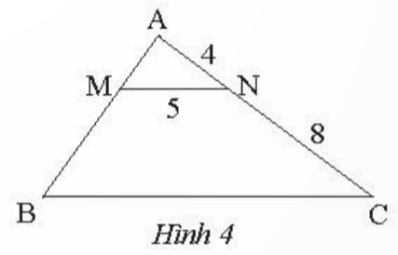
BÀI TẬP TRẮC NGHIỆM
6. Cho Hình 4, biết MN // BC, AN = 4 cm, NC = 8 cm, MN = 5 cm. Độ dài cạnh BC là
A. 10 cm
B. 20 cm
C. 15 cm
D. 16 cm
Notes:
GV chọn đáp án đúng bằng cách bấm vào từng ô đáp án

Slide 9
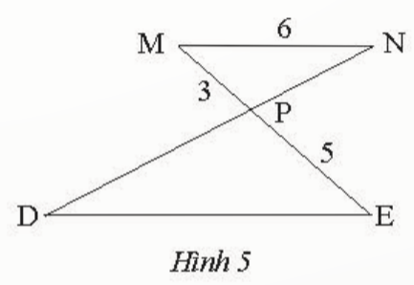
BÀI TẬP TRẮC NGHIỆM
7. Cho Hình 5, biết MN // DE, MN = 6 cm, MP = 3 cm, PE = 5 cm. Độ dài đoạn thẳng DE là
A. 6 cm
B. 5 cm
C. 8 cm
D. 10 cm
Notes:
GV chọn đáp án đúng bằng cách bấm vào từng ô đáp án

Slide 10
BÀI TẬP TRẮC NGHIỆM
8. Cho $∆$ABC, một đường thẳng song song với BC cắt AB và AC lần lượt tại D và E. Qua E kẻ đường thẳng song song với CD cắt AB tại F. Biết AB = 25 cm, AF = 9 cm, EF = 12 cm, độ dài đoạn DC là
A. 25 cm
B. 20 cm
C. 15 cm
D. 12 cm
Notes:
GV chọn đáp án đúng bằng cách bấm vào từng ô đáp án

Slide 11
BÀI TẬP TRẮC NGHIỆM
9. Cho $∆$ABC biết AM là đường phân giác (M $∈$ BC). Trong các khẳng định sau, khẳng định nào đúng?
A. $\frac{BM}{MC}=\frac{AB}{AC}$
B. $\frac{AB}{MC}=\frac{BM}{AC}$
C. $\frac{AM}{MC}=\frac{AB}{AC}$
D. $\frac{BM}{MC}=\frac{AM}{AC}$
Notes:
GV chọn đáp án đúng bằng cách bấm vào từng ô đáp án

Slide 12
LUYỆN TẬP

Slide 13
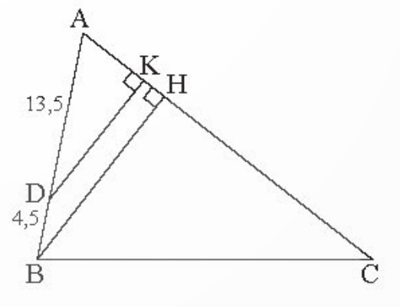
Cho tam giác ABC và điểm D trên cạnh AB sao cho AD = 13, 5 cm, DB = 4,5 cm. Tính tỉ số các khoảng cách từ các điểm D và B đến cạnh
Bài 10 (SGK – trang 59)
Gọi DH và BK lần lượt là khoảng cách từ D và B đến cạnh AC.
Ta có AB = AD + DB
⇒ AB = 13,5 + 4,5 = 18 (cm)
Vì DH // BK (cùng vuông góc với AC) nên áp dụng hệ quả định lí Ta-lét ta có: $\frac{DH}{BK}=\frac{AD}{AB}=\frac{13,5}{18}=\frac{3}{4}$
Vậy tỉ số khoảng cách từ D và B đến cạnh AC là $\frac{3}{4}$
Giải

Slide 14
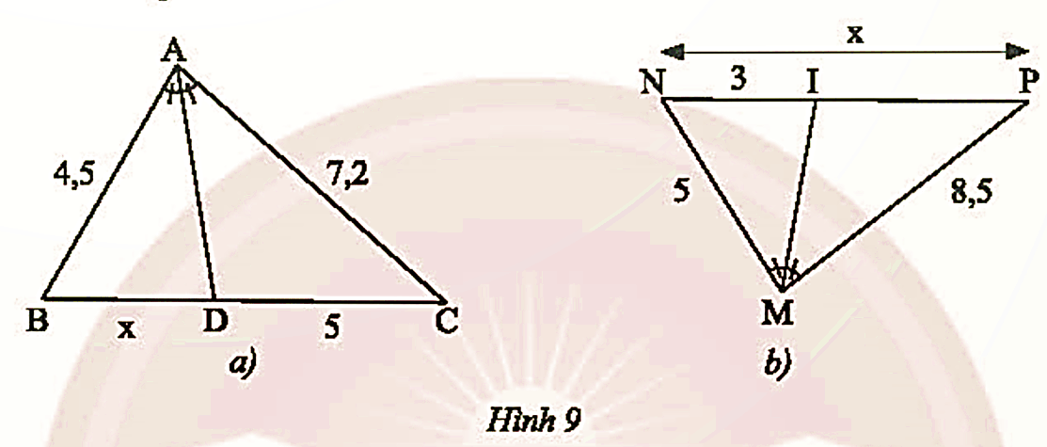
Tính độ dài x trong Hình 9
Bài 14 (SGK – trang 60)
Giải
a) Xét tam giác ABC có AD là tia phân giác góc A nên ta có $\frac{BC}{CD}=\frac{AB}{AC}$
suy ra $\frac{x}{5}=\frac{4,5}{7,2}$.
Vậy $x = 3,125$
b) Xét tam giác MNP có MI là phân giác góc M nên ta có: $\frac{IN}{IP}=\frac{MN}{MP}$ suy ra $\frac{3}{x−3}=\frac{5}{8,5}$ suy ra $5x − 15 = 25,5$.
Vậy $x = 8,1$

Slide 15
Bài 15 (SGK – trang 60)
Cho tứ giác ABCD có AC và BD cắt nhau tại O. Qua O, kẻ đường thẳng song song với BC cắt AB tại E, kẻ đường thẳng song song với CD cắt AD tại F
a) Chứng minh FE // BD
b) Từ O kẻ đường thẳng song song với AB cắt BG tại G và đường thẳng song song với AD cắt CD tại H. Chứng minh rằng CG. DH = BG . CH

Slide 16
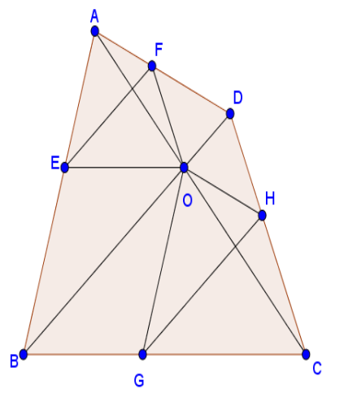
Giải
a) Tam giác ABC có OE // BC (gt)
suy ra $\frac{AE}{AB}=\frac{AO}{AC}$ (theo định lí Thales) (1)
Tam giác ADC có OF // CD (gt)
suy ra $\frac{AO}{AC}=\frac{AF}{AD}$ (theo định lí Thales) (2)
Từ (1) và (2) suy ra $\frac{AE}{AB}=\frac{AF}{AD}$
Tam giác ADB có $\frac{AE}{AB}=\frac{AF}{FD}$
suy ra EF // BD (theo định lý Thales đảo)

Slide 17
Giải
b) Tam giác ABC có OG // AB (gt)
suy ra $\frac{CG}{BG}=\frac{CO}{AO}$ (theo định lí Thales) (3)
Tam giác ACD có OH // AD (gt)
suy ra $\frac{CO}{AO}=\frac{CH}{DH}$ (theo định lí Thales) (4)
Từ (3) (4) suy ra $\frac{CG}{BG}=\frac{CH}{DH}$
suy ra CG . DH = BG . CH

Slide 18
VẬN DỤNG

Slide 19
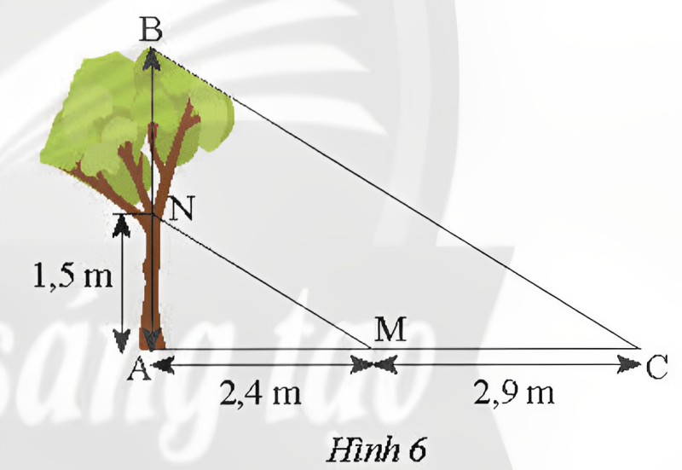
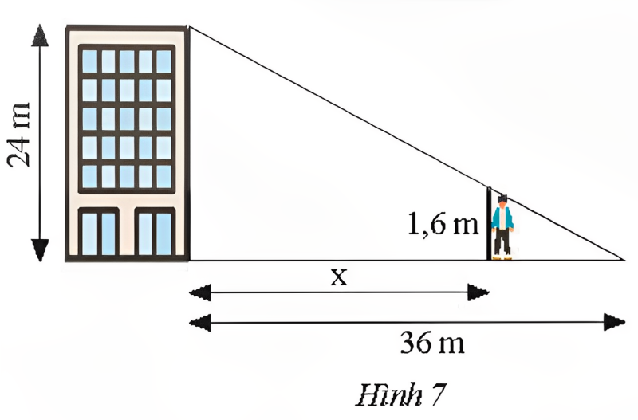
Bài 11 (SGK – trang 59)
Độ cao AN và chiều dài bóng nắng của các đoạn thẳng AN, BN trên mặt đất được ghi lại như trong Hình 6. Tìm chiều cao AB của cái cây
Một tòa nhà cao 24 m, đổ bóng nắng dài 36 m trên đường như Hình 7. Một người cao 1,6 m muốn đứng trong bóng râm của tòa nhà. Hỏi người đó có thể đứng cách tòa nhà xa nhất bao nhiêu mét?

Slide 20
Giải
a) Ta có: $\frac{AB}{AN}=\frac{AC}{AM}$ suy ra $\frac{AB}{1,5}=\frac{2,4+2,9}{2,4}$
Vậy AB = 3,3 (m)
b) Ta có: $\frac{AB}{DE}=\frac{BC}{DC}$suy ra $\frac{24}{1,6}=\frac{36}{DC}$,
do đó DC = 2,4 (m)
Mà $BD + DC = BC$
suy ra $BD = BC − DC$ hay $x = 36−2,4 = 33,6$ (m)

Slide 21
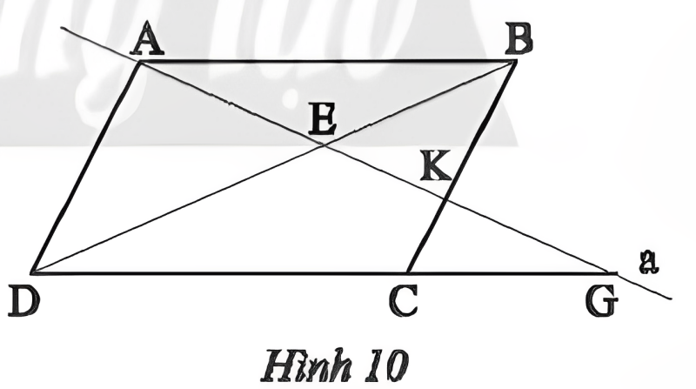
Bài 16 (SGK – trang 60)
Cho hình bình hành ABCD. Đường thẳng a đi qua A và cắt BD, BC, DC lần lượt tại E, K, G (Hình 10). Chứng minh rằng:
a) $AE^{2}=EK . EG$
b) $\frac{1}{AE}=\frac{1}{AK}+\frac{1}{AG}$

Slide 22
Giải
a) Vì ABCD là hình bình hành nên :
AD // BC hay AD // BK
AB // CD hay AB // DG
Áp dụng định lí Thales ta có:
AD // BK suy ra $\frac{AE}{EK}=\frac{ED}{EB}$ (1)
AB // DG suy ra $\frac{ED}{EB}=\frac{EG}{AE}$ (2)
Từ (1) (2) suy ra $\frac{AE}{EK}=\frac{EG}{AE}$
Do đó $AE^{2}= EK . EG$
b) AB // DG suy ra $\frac{AE}{AG}=\frac{BE}{BD}$
AD // BC suy ra $\frac{AE}{AK}=\frac{DE}{BD}$
Suy ra $\frac{AE}{AG}+\frac{AE}{AK}=\frac{BE}{BD}+\frac{DE}{BD}=\frac{BE+DE}{BD}=1$
Chia cả hai vế cho AE ta có: $\frac{1}{AG}+\frac{1}{AK}=\frac{1}{AE}$

Slide 23
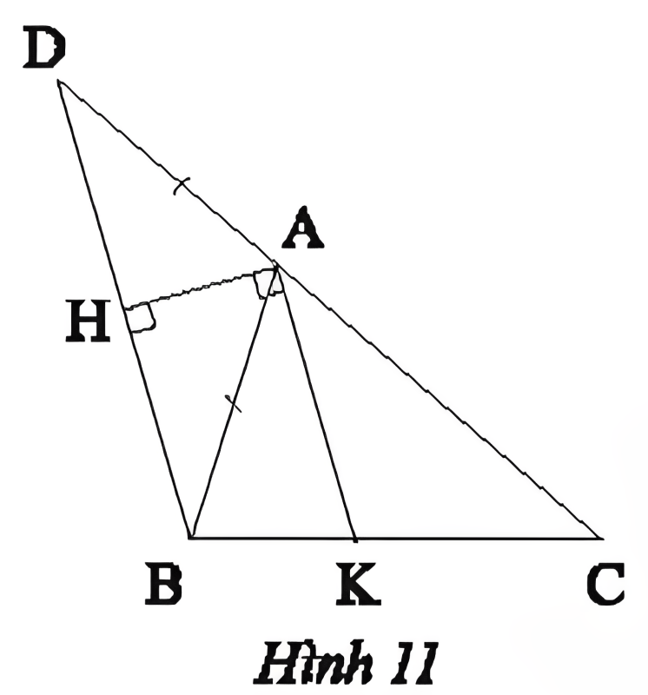
Bài 17 (SGK – trang 60)
a) Quan sát Hình 11, chứng minh AK là đường phân giác của góc A trong tam giác ABC
b) Dựa vào kết quả của câu a, hãy nêu cách vẽ đường phân giác của một góc trong tam giác bằng thước kẻ và êke

Slide 24
Giải
a) Xét tam giác ABH có $\hat{AHB}=90^{°}$suy ra $\hat{HAB}+\hat{ABH}=90^{o}$ (1)
Lại có: $\hat{HAK}=90^{°}$ suy ra $\hat{HAB}+\hat{ABH}=90^{o}$ (2)
Từ (1) (2) suy ra $\hat{ABH}=\hat{BAK}$ (3) mà hai góc này ở vị trí so le trong nên HB // AK
Do đó $\hat{KAC}=\hat{BDA}$ (hai góc đồng vị) (4)
Tam giác ABD có AD = AB suy ra tam giác ABD cân tại A nên $\hat{BDA}=\hat{ABH}$ (5)
Từ (3) (4) (5) suy ra $\hat{BAK}=\hat{KAC}$
Vậy AK là phân giác góc BAC

Slide 25
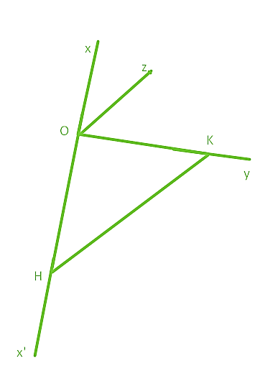
Giải
Giả sử để vẽ tia phân giác giác của góc xOy ta làm như sau:
- Ox' là tia đối của tia Ox
- Trên Ox' và Oy lần lượt lấy H và K sao cho OH = OK, nối H với K
- Từ O kẻ tia Oz song song với HK
- Ta được Oz là tia phân giác góc xOy

Slide 26
HƯỚNG DẪN VỀ NHÀ
Ghi nhớ
kiến thức trong bài
Hoàn thành các bài tập trong SBT
Chuẩn bị trước “Bài 1. Hai tam giác đồng dạng”

Slide 27
HẸN GẶP LẠI CÁC EM Ở TIẾT HỌC SAU!

